Slide 1

STATISTIKA
Téma přednášky:
diskrétní pravděpodobnostní modely
Stejnoměrné rozdělení,
Binomické rozdělení,
Poissonovo rozdělení.
.
4. PREZENTACE
Mgr. Radmila Krkošková, Ph.D.

Slide 2
Náhodná veličina
Náhodná veličina = soubor všech hodnot znaku + rozdělení pravdě-podobnosti hodnot
- některé hodnoty se nabývají častěji než jiné → mají větší pravděpodobnost výskytu
- hodnoty znaku statistických jednotek se „generují“ podle pravděpodobnostního rozdělení

Slide 3
Příklady diskrétní náhodné veličiny
1. Jistý hotel má 100 pokojů, celkový počet obsazených pokojů 1. července je náhodná veličina X s možnými hodnotami x = 0,1,2,...,100
2. Počet zákazníků v supermarketu mezi 12 až 18 hod. je náhodná veličina X, která může teoreticky nabývat jakékoliv nezáporné celočíselné hodnoty x ≥ 0

Slide 4
Příklady diskrétní náhodné veličiny
3. Rozdíl mezi počtem zákazníků ve dvou supermarketech (Kaufland, Tesco) v jednom dni je náhodná veličina X, jež může teoreticky nabýt jakékoliv celočíselné hodnoty x = ..., -3, ‑2, ‑1, 0, 1, 2, ...

Slide 5

1. Diskrétní model pr-sti rozdělení: Stejnoměrné rozdělení
Diskrétní náhodná veličina X
nabývá právě k různých hodnot: 1, 2, 3, ..., k
se stejnou pravděpodobností
P(x) = pro x = 1,2,3,...,k

Slide 6

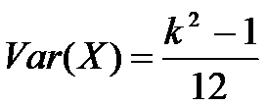
Stejnoměrné rozdělení
Střední hodnota:
obecný vzorec:
Rozptyl:
obecný vzorec:

Slide 7
Příklad – hod kostkou
Střední hodnota: E(X) = (6+1)/2 = 3,5
Rozptyl: Var(X) = (6² - 1)/12 = 2,92

Slide 8
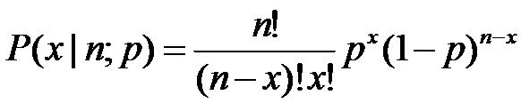
2. Model: Binomické rozdělení
n pokusů s alternativním rozdělením,
celkem x krát úspěch a n-x krát neúspěch,
p pravděpodobnost úspěchu
Binomické rozdělení pravděpodobnosti:
pravděpodobnost, že při n‑krát opakovaném
alternativním procesu nastane x krát úspěch a n-x krát neúspěch

Slide 9
Charakteristiky binomického rozdělení
Střední hodnota: E(X) = n.p
Rozptyl: Var(X) = n.p.(1- p)
Směrodatná odchylka: σ(X) =

Slide 10

Příklad
Je známo, že při epidemii chřipky onemocní každý třetí student, tj. pravděpodobnost onemocnění je 1/3 =0,333 , tj. p = 1/3.
Zjistěte pravděpodobnost, že ve studijní skupině s 20 studenty onemocní každý druhý
n = 20, p = 1/3, x = 10 ⇒ P(10| 20;1/3) =
= = 20*0,333 = 0,092 (9,2 %)
E(X) = 20. 1/3 = 6,67
Var(X) = 20 .1/3.2/3 = 4,44
σ(X) = 2,11

Slide 11
Binomické rozdělení – různé parametry

Slide 12
3. Model: Poissonovo rozdělení
Uvažujme jevy, které nastávají v průběhu časového
intervalu, například:
- požadavky na telefonní spojení přicházející na ústřednu,
- zákazníci přicházející do prodejny,
automobily zastavující u benzínového čerpadla.
Takové jevy vznikají v tzv.
Poissonově procesu !!!

Slide 13
Poissonovo rozdělení
X - náhodná veličina = počet výskytu jevu Poissonova procesu
v daném časovém intervalu délky t
(např. za 1 minutu, 1 hodinu apod.)
+ rozdělení pr-sti počtu výskytů
(tj. s jakou pr-stí nastane v daném čas. intervalu určitý počet výskytů jevu)

Slide 14
Vlastnosti Poissonova procesu
3 vlastnosti:
1. Počet výskytu jevu je nezávislý na počtu výskytu tohoto jevu v jiném intervalu
2. Střední hodnota počtu výskytu jevu v daném intervalu je přímo úměrná délce zvoleného intervalu
3. Ve velmi malém časovém intervalu může nastat nejvýše jeden výskyt daného jevu

Slide 15
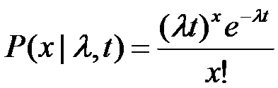
Vlastnosti Poissonova rozdělení
Pravděpodobnost výskytu x jevů Poissonova procesu X:
λ, t - parametry Poissonova rozdělení
x – počet výskytů jevu
λ - intenzita Poissonova procesu (střední hodnota výskytů jevů)
t - délka časového intervalu
E(X) = λ.t Var(X) = λ.t σ(X) =

Slide 16
Poissonovo rozdělení s různými parametry (t = 1)
λ= 0,5
λ= 2
λ = 5

Slide 17
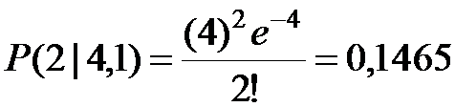

Příklad – Poissonovo rozdělení
Zákazníci přicházejí náhodně do opravny obuvi s průměrnou
intenzitou 4 za hodinu. Zjistěte pravděpodobnost, že do
opravny přijdou za hodinu právě 2 zákazníci, vypočtěte střední
hodnotu, rozptyl a směrodatnou odchylku.
Řešení:
Střední hodnota E(X) = 4 , rozptyl Var(X) = 4,
směrodatná odchylka

Slide 18
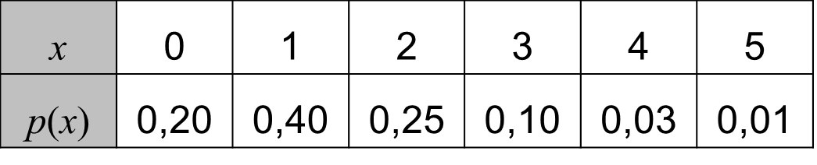
Diskrétní náhodná veličina - obecně
Počet různých druhů zboží, které zákazník nakoupí při jedné
návštěvě obchodního domu, je náhodná veličina X.
Bylo zjištěno, že tato veličina nabývá hodnot:
Řešení:
Střední hodnota počtu druhů zboží zakoupeného jedním
zákazníkem
E(X) = 0*0,2+1*0,4+2*0,25+3*0,1+4*0,03 +5*0,01 = 1,37

Slide 19
Diskrétní náhodná veličina - obecně

Slide 20
Diskrétní náhodná veličina - obecně
Pravděpodobnostní funkce p(x) nabývá maximální hodnotu 0,4 pro x = 1 : Mod(X) = 1
Medián: p(X ≤ 1) = p(X=0) + p(X =1) = 0,2+0,4 = 0,6 ≥ 0,5
p(X ≥ 1) = p(X=1) + p(X=2) +…+ p(X=5) = 0,4+0,25+0,1+0,03+0,01 = 0,7 ≥ 1 - 0,5 = 0,5
Podle definice je medián: Med(X) = 1
Var (X) = 0².0,2+1².0,4+2².0,25+3².0,1+4².0,03 + 5².0,01 - 1,37² = 3,39 – 1,88 = 1,51
σ(x) = √1,51 = 1,23

Slide 21
Závěr přednášky
Děkuji Vám za pozornost !!!

